Slide 1

Manufaktury a první stroje
Základní škola a Mateřská škola, Liberec, Barvířská 38/6, příspěvková organizace
Název: VY_32_inovace_09 Vlastivěda-mladší české dějiny
Autor: Mgr. Martina Šímová
Období: Září –leden 2012
Věková skupina: 5.ročník
Tematická oblast: Vlastivěda
Anotace: Seznámení se s obdobím 2.poloviny 18.století

Slide 2
Manufaktury a první stroje
Od poloviny 18. století

Slide 3
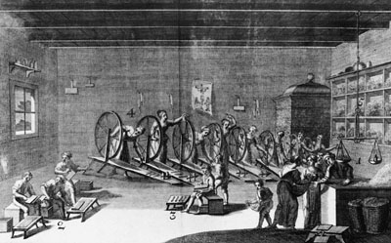
Manufaktury
Stoupala spotřeba, řemeslníci nestačí pokrýt poptávku
Manufaktury- velké dílny, každý dělník pouze část výrobku
Nejvíce v textilní výrobě

Slide 4
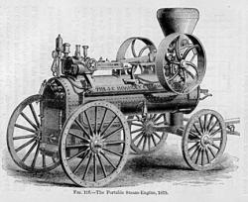
První stroje
Potřeba energie pro pohánění strojů v manufakturách
Vodní kola (ne všude řeky)
Parní stroj - vodní pára

Slide 5
Století páry
Lodní šroub- Josef Ressel
První parní stroj na světě-James Watt
První parní stroj v českých zemích- František Josef Gerstner
Parní loď a automobil Josef Božek 1815
V dopravě: 1. železnice koňská-z Českých Budějovic do Lince (3 a půl dne)
Parní trať 1839 Brno- Břeclav

Slide 6
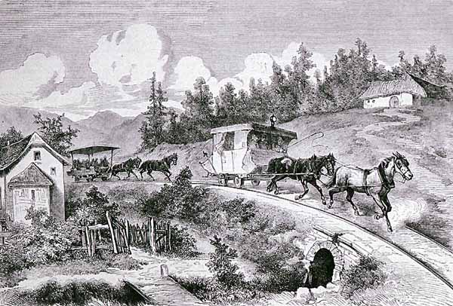
Koňská železnice-1832

Slide 7
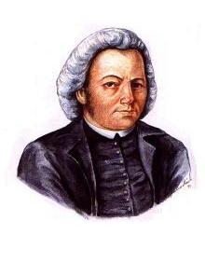
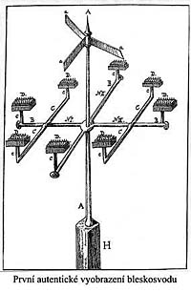
Prokop Diviš- Bleskosvod

Slide 8
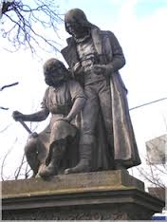
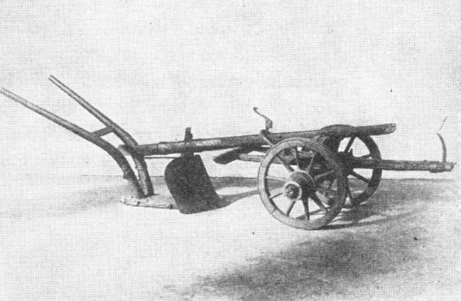
Bratranci Veverkové- ruchadlo

Slide 9
Citace:
Dějepis na internetu. [online]. [cit. 2012-09-20]. Dostupné z: http://www.komenskeho66.cz/materialy/dejepis/84.html
Parní stroj. [online]. [cit. 2012-09-20]. Dostupné z: http://www.google.cz/imgres?q=parní+stroj&um=1&hl=cs&sa=N&biw=839&bih=515&tbm=isch&tbnid=jLofGfOkiznqPM:&imgre
Obec bujanov. [online]. [cit. 2012-09-20]. Dostupné z: http://www.bujanov.cz/informace-o-obci/historie/konesprezka/
Vlastenci.cz. [online]. [cit. 2012-09-20]. Dostupné z: http://www.google.cz/imgres?q=bleskosvod&num=10&hl=cs&biw=839&bih=515&tbm=isch&tbnid=K4ehjytOuPIYtM:&imgrefurl=
Čnb. [online]. [cit. 2012-09-20]. Dostupné z: http://www.google.cz/imgres?q=bleskosvod&num=10&hl=cs&biw=839&bih=515&tbm=isch&tbnid=8Kno0WVdgN38-M:&imgrefu
Zlaťáky.cz. [online]. [cit. 2012-09-20]. Dostupné z: http://www.google.cz/imgres?q=bratranci+veverkové&num=10&hl=cs&biw=839&bih=515&tbm=isch&tbnid=xn9CwLqTnoihpM:&
Soubor:Ruchadlo bratranců Veverkových.jpg. [online]. [cit. 2012-09-20]. Dostupné z: http://cs.wikipedia.org/wiki/Soubor:Ruchadlo_bratranc%C5%AF_Veverkov%C3%BDch.jpg
Text je v souladu s učebnicí Významné události nových českých dějin- doc. PhDr. František Čapka, CSc., Nová škola

